Slide 1

Отдел образования, спорта и туризма администрации
Железнодорожного района г. Гомеля
ГУО «Средняя школа №44 имени Н.А. Лебедева г. Гомеля»
ГУО «Гомельский городской социально-педагогический центр»
Родительский киноклуб «Диалог»
как эффективная форма работы
с законными представителями несовершеннолетних,
направленная на обеспечение
психологически безопасной социальной среды
Свириденко Н.А., социальный педагог
Плех Е.В., заведующий отделом профилактики и комплексной реабилитации ГУО «Гомельский городской социально-педагогический центр»

Slide 2

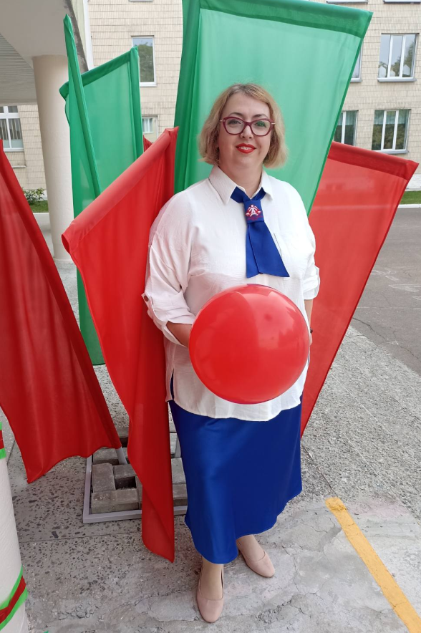
Свириденко Надежда Анатольевна,
педагог социальный высшей квалификационной категории
ГУО «Средняя школа №44 имени Н.А. Лебедева г. Гомеля»
Стаж в должности социального педагога – 25 лет
Руководитель школьной службы медиации «PRO-мир»
Ментор республиканского экспериментального проекта «Апробация модели создания дружественной и поддерживающей среды в учреждении образования»
Участник республиканской экспериментальной программы «Школа как пространство доверия»
Награждена дипломом Института психологии БГПУ «Лучший эксперт по созданию дружественной и поддерживающей среды в школе» (2024)
Спикер областных, республиканских, международных семинаров и вебинаров

Slide 3

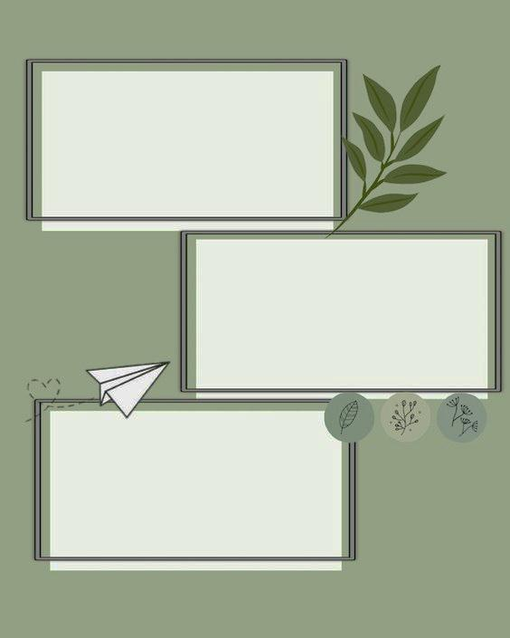
Почему киноклуб?
С 2022 года в
ГУО «Средняя школа №44 имени Н.А. Лебедева
г. Гомеля»
открыт родительский киноклуб «Диалог».
Кино – это искусство, которое объединяет всех.
- У всех есть возможность высказать свое мнение.
- Обсуждение фильмов открывает новые горизонты
•

Slide 4


Миссия:
создавать безопасное пространство для обсуждения кино- и мультфильмов
Цель:
развивать творческое мышление, любовь к киноискусству, формировать у участников ценностные ориентиры, нравственные установки посредством киноискусства

Slide 5
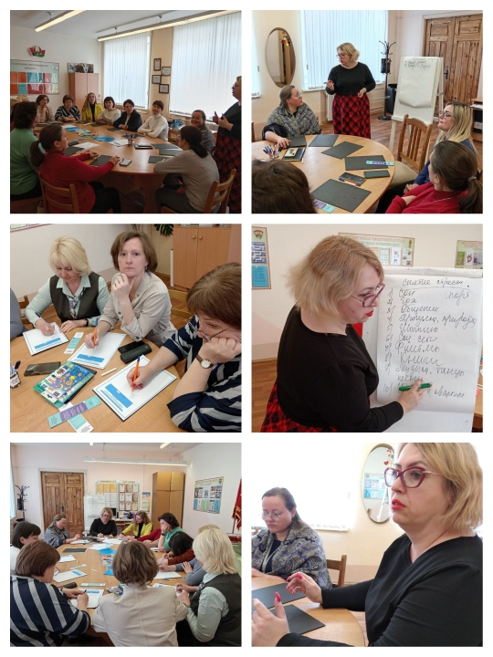
Основные мероприятия:
Заседания школьного киноклуба проходят 1 раз в два месяца.
В сентябре составляется план кинопросмотров с обязательной последующей дискуссией. Планируются приглашенные.
На заседание киноклуба обязательно приглашаются родители, дети которых признаны находящимися в социально опасном положении; родители, имеющие трудности в воспитании.

Slide 6

Примерный план работы родительского киноклуба
«Диалог» на учебный год
№ | Тема заседания | Дата | Ответственный
1. | Просмотр и обсуждение с родителями фильма «Мама!» | 16.10.2024 | Н.А. Свириденко, социальный педагог
2. | Просмотр и обсуждение с родителями фильма «Белый олеандр» | 07.12.2024 | Н.А. Свириденко, социальный педагог
3. | Совместный просмотр с родителями и детьми мультфильма «Райа и последний дракон» | 18.01.2025 | Н.А. Свириденко, социальный педагог
4. | Просмотр и обсуждение с родителями фильма «Время года зима» | 15.03.2025 | Н.А. Свириденко, социальный педагог
5. | Совместный просмотр с родителями и детьми мультфильма «Энканто» | 17.05.2025 | Н.А. Свириденко, социальный педагог

Slide 7
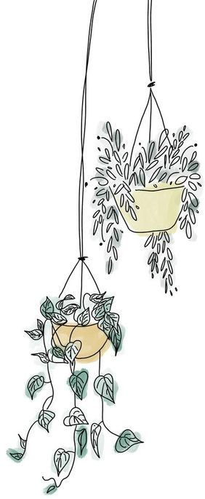
Примерный план проведения занятия киноклуба:
2.Демонстрация художественного или мультипликационного фильма
1. Вступительное слово педагога перед кинопоказом
3. Обсуждение фильма после просмотра, дискуссия

Slide 8

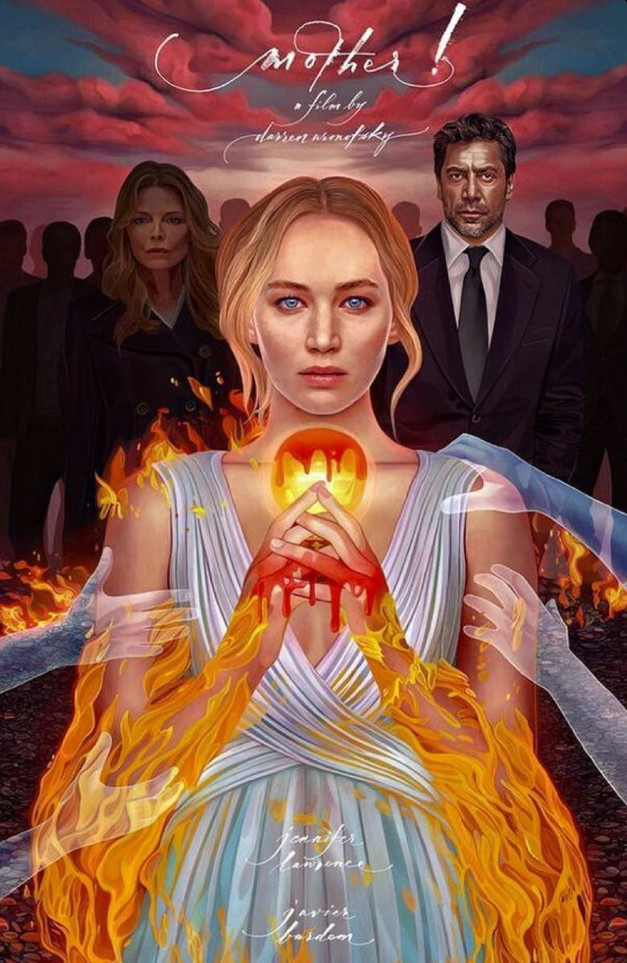


Фильм
«Мама!» (2017)

Slide 9




Пример организации просмотра и обсуждения
с родителями фильма «Мама!» (2017)
Основные вопросы для дискуссии:
1. Первое впечатление:
- О чем фильм? Поделитесь своими впечатлениями от фильма.
- Какое настроение было во время просмотра и после?
- Понравился вам фильм или нет? Почему?
- Какие эпизоды показались вам наиболее интересными?
2. Организованное обсуждение по заранее подготовленным вопросам.
- Кто такая Мать?
- Как внутри героини разворачивается материнская энергия?
- Как влияет она на жизнь, мир, землю?
- Что меняется в жизни женщины, когда она шагает в материнство?
- Что транслирует материнская энергия, как льется и заполняет отношения?
- Сколько опоры и силы дает энергия Матери?
- А сколько сил отнимает?
- Как сохранить баланс энергий материнских и женских?

Slide 10

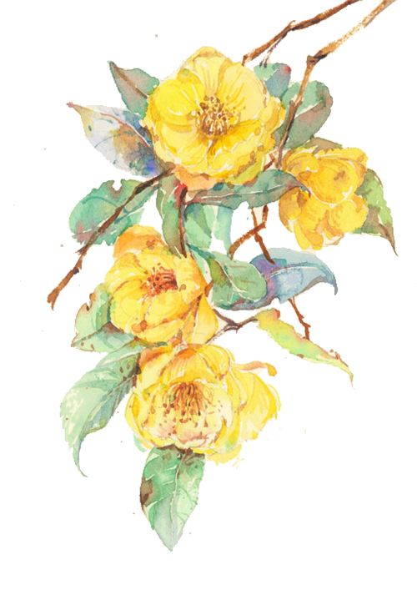
3. Практическое задание для родителей.
- Обведите карандашом контур своей руки, на каждом пальце напишите свои материнские качества. В центре ладони изобразите символ – чем является для вас Материнство. Порассуждайте, что вы нарисовали? Что это значит для вас? Соответствуют ли указанные вами качества нарисованному образу? Нравится ли вам ваш рисунок? Ели нет, как его можно изменить? Что можно добавить, что убрать?
4. Саморефлексия и выводы:
- Какие важные темы затронули мы сегодня?
- Как это соотносится с вашей жизнью?
- Какие ощущения вызвала у вас наша встреча?
- Получили ли Вы удовлетворение от сегодняшнего занятия?
-На ваш взгляд, фильм «Мама!» - провал или шедевр?

Slide 11
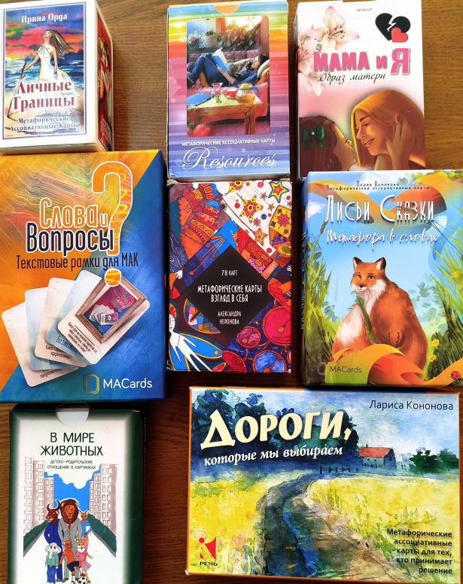
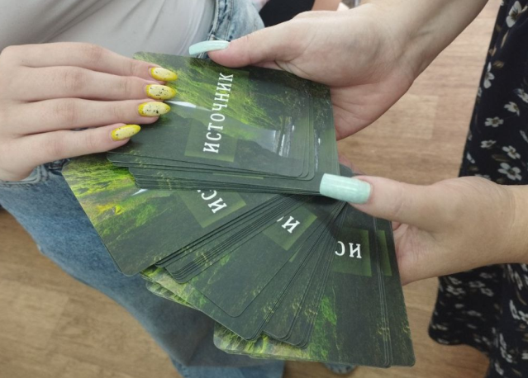

Slide 12

Как стать участником нашего киноклуба?
1. Запишитесь у классного руководителя или напишите в школьной группе телеграмм t.me/school44jdroo в личные сообщения администратору @nadezhda_sviridenko.
2. Участвуйте в заседаниях и мероприятиях.
3. Приносите свои идеи для будущих просмотров в киноклубе!

Slide 13

Вместе создадим особенный мир!
Присоединяйся
к нам!

